Slide 1
КУРСОВАЯ РАБОТА
Тема: "Разработка компилятора подмножества процедурного языка в ассемблер Тема: "Разработка компилятора подмножества процедурного языка в ассемблер
Исполнитель: студент группы ИБ-117 Койков И.Д.
Руководитель: доцент кафедры ИЗИ Монахов Ю.М.

Slide 2
Разработка компилятора состоит из следующих стадий:
построение лексического анализатора;
построение синтаксического анализатора;
построение генератора объектного кода и его оптимизация;

Slide 3
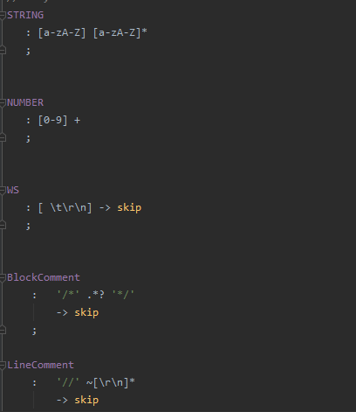
Лексический анализатор
Лексический анализатор выполняет функцию разбора входной последовательности символов на распознанные группы(лексемы) с целью получения на выходе токенов.
Лексический анализатор разработан с помощью Antlr 4 под Java.

Slide 4
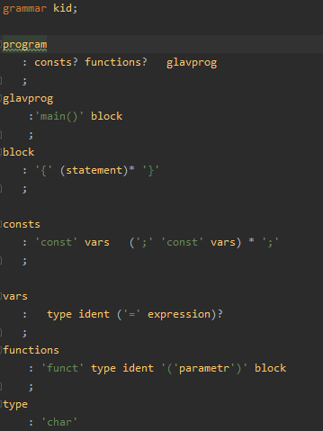
Синтаксический анализатор
Синтаксический анализатор -преобразует входные данные в структурированный формат.
Все взаимодействия обрабатываются через класс MyVisitor.
Синтаксический анализатор разработан с помощью Antlr 4 под Java.

Slide 5
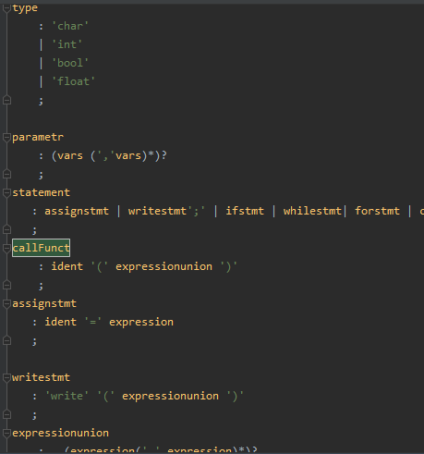
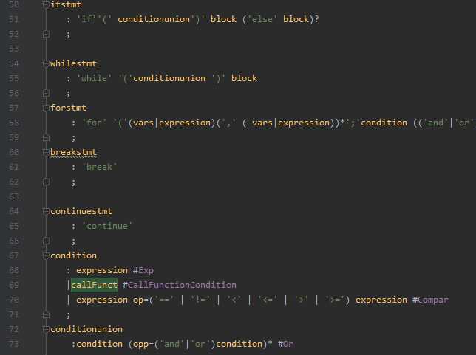

Slide 6
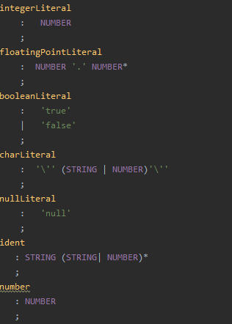
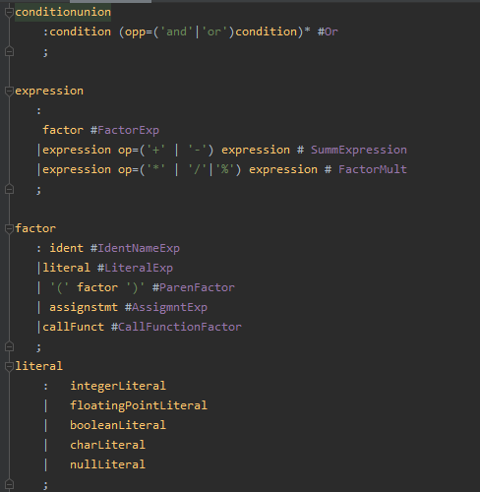

Slide 7
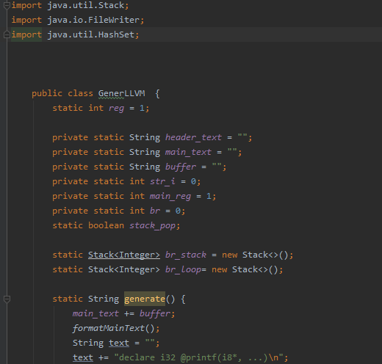
Генератор объектного кода
Генератор кода реализован в классе GenerLLVM.

Slide 8
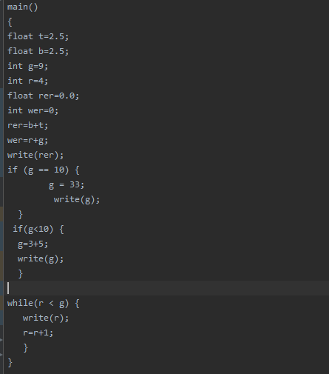
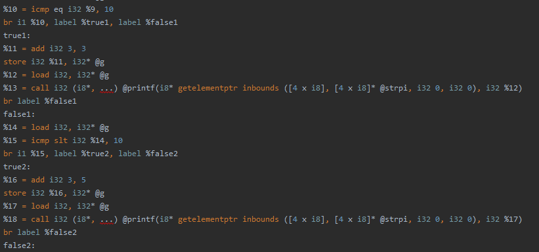
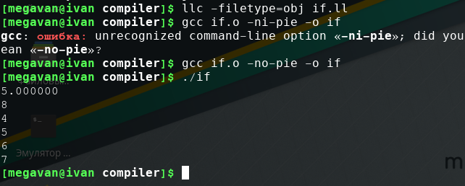
Тестирование – if

Slide 9
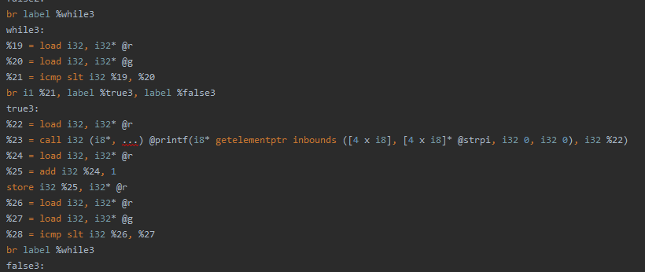
Тестирование – while

Slide 10
СПАСИБО ЗА ВНИМАНИЕ!
https://github.com/IvanKoykov/compyle

